Slide 1

主要流程
STEP 1
采集图像，把maix.image格式转换为opencv格式
STEP 2
转换为灰度图
图像滤波 腐蚀/膨胀
找边缘或者二值化处理
找轮廓
多边形逼近
STEP 3
取得各个角点，转换会maix.image格式画图或作后续计算

Slide 2

图像滤波
高斯滤波 cv2.GaussianBlur()
中值滤波 cv2.medianBlur()
双边滤波 cv2.bilateralFilter()
...

Slide 3

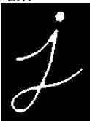


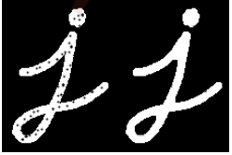
腐蚀/膨胀/开运算/闭运算
腐蚀 cv2.erode(...)
开运算 cv2.open(...)
膨胀 cv2.dilate(...)
闭运算 cv2.close(...)

Slide 4
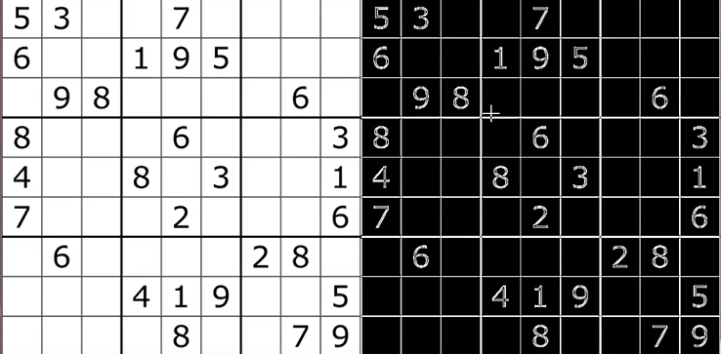
找边缘/二值化
二值化 cv2.threshhold(...)
边缘检测 cv2.Canny(...)

Slide 5

查找轮廓
查找轮廓 cv2.findContours(image, mode, method)
查找轮廓就像在黑色背景中找白色物体。你应该记住，要找的物体应该是白色而背景应该是黑色。
image - 要查找的图像(已经过二值化或Canny边缘检测)
mode - 查找轮廓模式 :
RETR_EXTERNAL 只检测外围轮廓 RETR_TREE 按照树形存储轮廓，从大到小，从右到左
method - 轮廓近似方法
CHAIN_APPROX_NONE 保存轮廓上所有点
CHAIN_APPROX_SIMPLE 只保存角点，比如四边形，只保留四个角

Slide 6
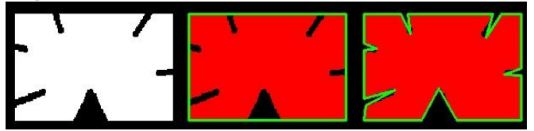
多边形逼近
多边形逼近 cv2.approxPolyDP(contour, epslion, closed)
contour - 要近似逼近的轮廓 epslion - 从原始轮廓到近似轮廓的最大距离 closed - 设定弧线是否闭合
例如，epsilon = 0.01 * cv2.arcLength(contour, True)

